Slide 1

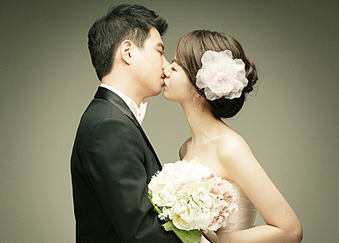
纯免费PPT即点即下载，无注册、无套路
http://gitppt.com
不信你试试（狗头）
이름·이름
第一PPT – www.1ppt.com

Slide 2
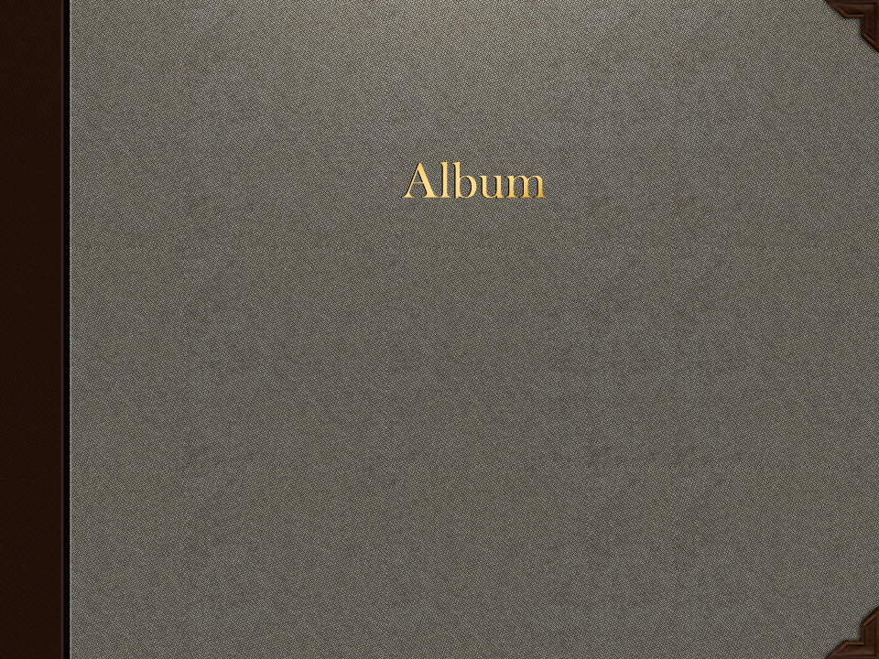
纯免费PPT即点即下载，无注册、无套路
http://gitppt.com
不信你试试（狗头）
이름·이름

Slide 3


纯免费PPT即点即下载，无注册、无套路
http://gitppt.com
不信你试试（狗头）
PPT模板下载：www.1ppt.com/moban/
I LOVE YOU

Slide 4
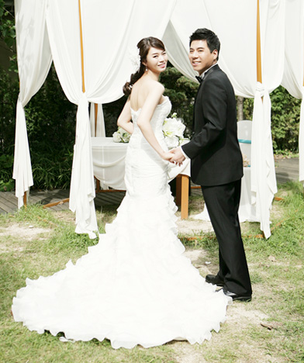
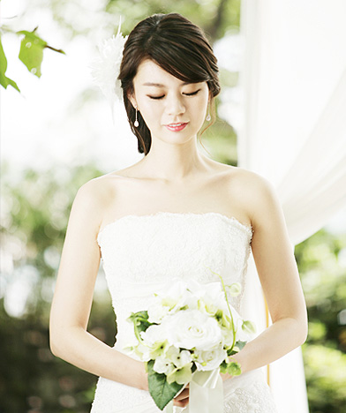
纯免费PPT即点即下载，无注册、无套路
http://gitppt.com
不信你试试（狗头）
I LOVE YOU

Slide 5

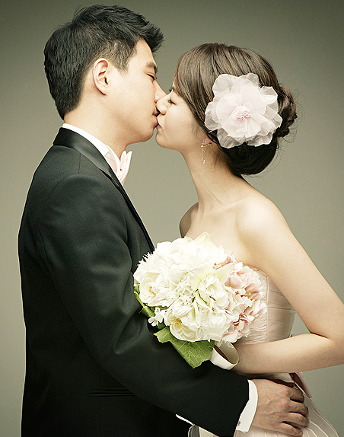

纯免费PPT即点即下载，无注册、无套路
http://gitppt.com
不信你试试（狗头）
I LOVE YOU

Slide 6
纯免费PPT即点即下载，无注册、无套路
http://gitppt.com
不信你试试（狗头）
Thank you
이 순간을 영원히 기억하며
아끼는 마음으로 행복하게 살겠습니다
이 문서는 나눔글꼴로 작성되었습니다. 설치하기

